Slide 1

Il modello simple-INSYDE per la valutazione del danno alluvionale al settore residenziale
Francesco Ballio, Milano, 11 Giugno 2019

Slide 2

Obiettivo: un modello per i danni alluvionali al settore residenziale

Slide 3
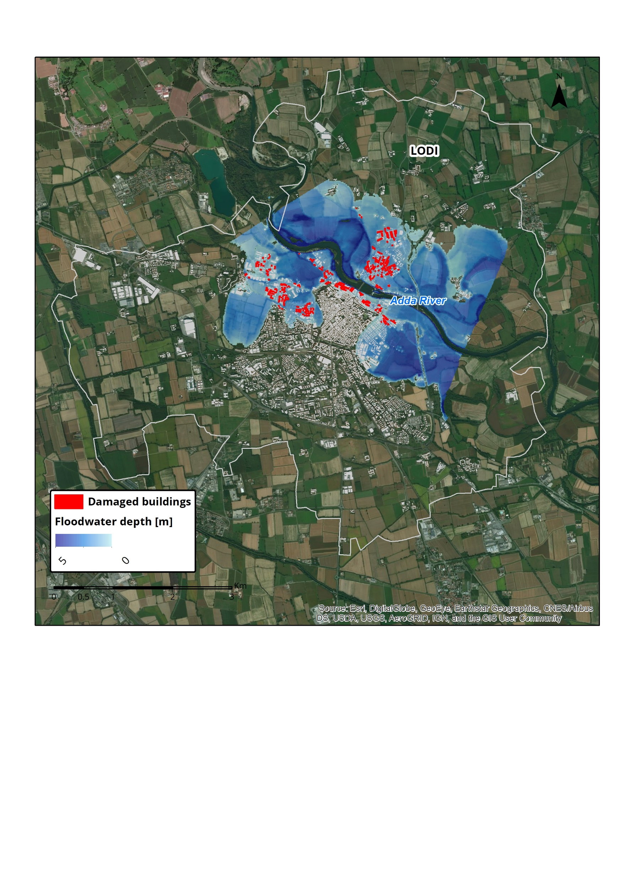
Il caso studio di Lodi
Raccolta dati
677 Richieste rimborso Comune+UTR
(345 edifici)
Informazioni catastali comunali
PGT di Lodi
DBTR
Dati ISTAT
7.8 M€ di danno complessivo alle abitazioni:
strutture 4,2 M€
contenuti 3,6 M€

Slide 4
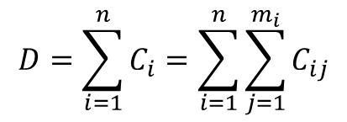
Il modello INSYDE
Components | Subcomponents
Clean-up | C1 – Pumping of water
 | C2 – Waste disposal
 | C3 - Cleaning
 | C4 - Dehumidification
Removal | R1 – Screed removal
 | R2 – Ceramic pavement
 | R2 – Wood pavement
 | R3 - Baseboard
 | R4 - Partitions
 | R5 - Plasterboard
 | R6 – External plaster
 | R7 – Internal plaster
 | R8 - Doors
 | R9 - Windows
 | R10 - Boiler
Non-structural | N1 – Partitions replacement
 | N2 – Screed replacement
 | N3 – Plasterboard replacement
Structural components | S1 – Soil consolidation
 | S2 – Local repair
 | S3 – Pillar repair
Finishing | F1 – External plaster replacement
 | F2 – Internal plaster replacement
 | F3 – External painting
 | F4 – Internal painting
 | F5 – Ceramic pavement replacement
 | F5 – Wood pavement replacement
 | F6 – Baseboard replacement
Windows & doors | W1 – Doors replacement
 | W2 – Windows replacement
Plants | P1 – Boiler replacement
 | P2 – Radiator painting
 | P3 – Underfl. neat. sys. replacement
 | P4 – Electrical system replacement
 | P5 – Plumbing system replacement
Il modello INSYDE (IN-depth SYnthetic Model for Flood Damage Estimation) simula l’allagamento di un edificio residenziale, calcolando il danno come somma del danno a diverse componenti Ci, a loro volta divise in sub-componenti C_{ij}, rappresentanti le operazione di rimozione, riparazione e sostituzione degli elementi danneggiati di un edificio.
$$D=\sum_{i=1}^{n}{C_{i}}=\sum_{i=1}^{n}{\sum_{j=1}^{m_{i}}{C_{ij}}}$$
D= Danno complessivo all’edificio €
C_{i} = Componenti di danno i
n = numero totale componenti
j = numero sub-component Cij

Slide 5

Il modello INSYDE
$$\left.C_{ij}=f(\text{parametri} \text{pericolosit}\text{à}\text{, }\text{caratteristiche} \text{edificio}\text{, }\text{costi} \text{unitari}\right)$$

Slide 6
Il modello INSYDE
Principali attività:
Validazione del modello di danno INSYDE nel contesto Lodigiano attraverso il confronto con dati osservati e diversi modelli sviluppati per il contesto italiano
Valutazione dell’errore di stima introdotto dall’uso di variabili di input alla meso-scala
Sviluppo di una versione del modello Insyde di più immediata interpretazione e implementazione, detta simple-INSYDE.

Slide 7
Implementazione del modello INSYDE
Valutazione esposizione e vulnerabilità
 | Dati | Fonte
ESPOSIZIONE | Posizione e quantità edifici colpiti | Schede rimborso → identificati 345 edifici colpiti
 | Costi di ricostruzione | Prezziario CRESME [1]
VULNERABILITA’ |  | Micro-scala: Informazioni edificio per edificio | 2) Meso-scala Informazioni aggregate per sezione di censimento
 | Area edificio e perimetro | DBTR | DBTR
 | Presenza seminterrato | Catasto | -
 | Numero di piani | Catasto | -
 | Tipologia abitazione | PGT Lodi | -
 | Tipologia struttura (muratura, c.a.) | Dati ISTAT | Dati ISTAT
 | Livello di Finitura | Catasto | Agenzia delle Entrate, per zona OMI
 | Livello Manutenzione | PGT Lodi | Dati ISTAT
 | Anno di costruzione | PGT Lodi | Dati ISTAT

Slide 8
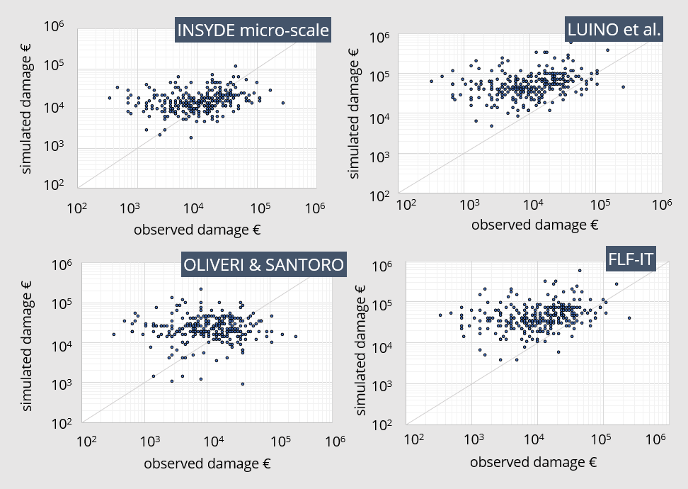
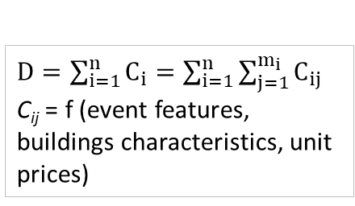
1. Validazione del modello di danno INSYDE
Confronto con dati osservati e con altri modelli di danno per il territorio italiano
INSYDE Dottori et al. 2016
LUINO et al. 2009 [3]
OLIVERI & SANTORO 2000 [4]
FLF-IT Nafari et al. 2017 [5]
$D=\sum_{i=1}^{n}{C_{i}=\sum_{i=1}^{n}{\sum_{j=1}^{m_{i}}{C_{ij}}}}$
C_{ij} = f (event features, buildings characteristics, unit prices)
 | Danno totale10⁶ € | SIM/OSS | RMSE 10³ €
Osservato | 4.7
Insyde | 5.6 | 1.2 | 25.6
Luino | 20.6 | 4.4 | 93.4
Oliveri & Santoro | 8.8 | 1.9 | 39.5
FLF-IT | 16.9 | 3.6 | 77.2
Dati relativi a 271 edifici, attualizzati al 2013

Slide 9
2. Valutazione dell’errore di stima alla meso scala
La prima valutazione del danno è stata effettuata su 271 edifici dei 345 rilevati. L’area degli edifici considerati è stata ricavata da un’analisi delle superfici residenziali e commerciali degli edifici secondo i dati catastali. Tale analisi è possibile solo con dati alla micro-scala.
Infine, il modello è stato applicato a tutti gli edifici interni all’area allagata (877), non solamente a quelli rilevati, e l’area residenziale, nel caso alla meso-scala, è quella indicata nei dati ISTAT.
 |  | Osservato | Micro-scala | Meso-scala
Danno 10⁶ € | 271 edifici Area modificata da informazioni catastali | 4.7 | 5.6 | 7.6
 | 877 edifici | - | 20.8 | 24.8
A parità di dati, il modello restituisce risultati comparabili alla micro e meso scala.

Slide 10
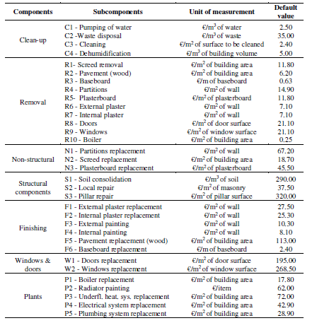
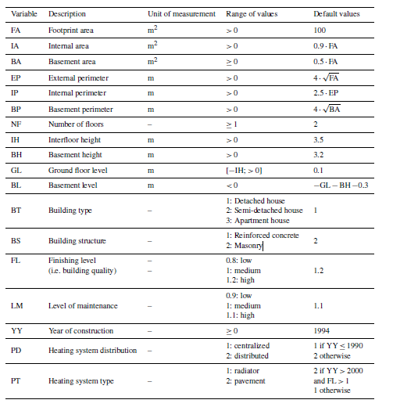
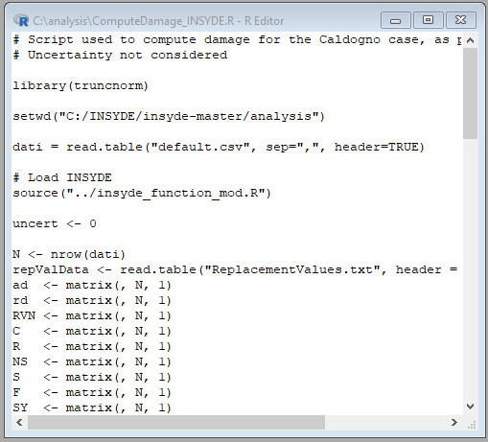

3. Semplificazione del modello INSYDE
INSYDE
Simple-INSYDE
$d =f(x_{1})∙f(x_{2}, x_{3})∙$ $f(…)$

Slide 11

3. Semplificazione del modello INSYDE
INSYDE
Simple-INSYDE
$d =f(x_{1})∙f(x_{2}, x_{3})∙$ $f(…)$
Proposta:
Mantenere la struttura di modello multivariato basato su analisi expert-based
Proporre un modello utilizzabile anche da utenti non esperti
Proporre una struttura del modello che permetta una più diretta osservazione delle relazioni tra il danno e le sue variabili esplicative
Proporre una versione che richieda variabili in ingresso reperibili in open database

Slide 12
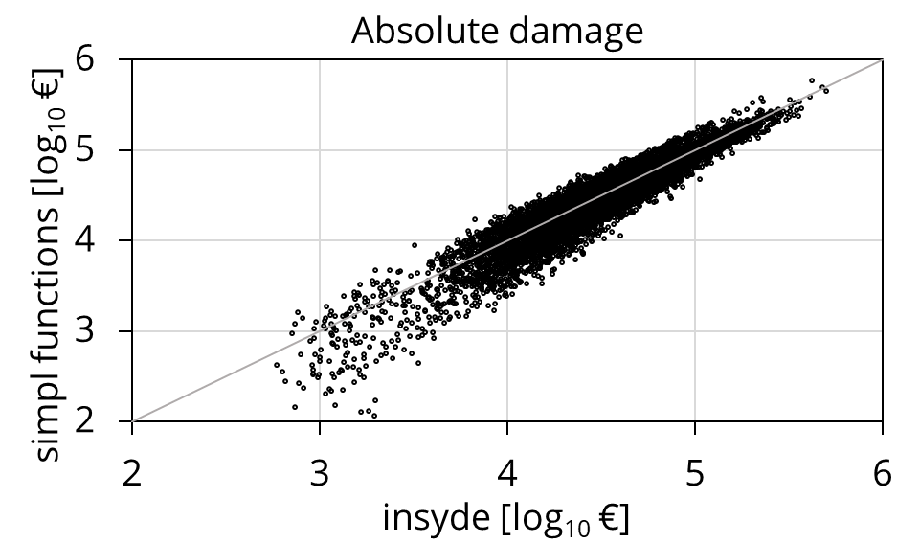
3. Simple-INSYDE
Metodo
1. Definizione della struttura semplificata
Danno totale come somma di componenti: Storey + Basement + Floor + Boiler
Danno espresso in termini relativi (rispetto al costo di ricostruzione del piano esposto)
2. Selezione delle principali variabili esplicative → h, du, q, A, FL, LM, BS
Analisi di sensitività locale per valutare l’influenza delle variabili di vulnerabilità
Selezione delle variabili disponibili nel contesto italiano
3. Interpolazione
Il valore delle variabili di input viene fatto variare uno alla volta, al fine di
individuare funzioni semplici adatte a rappresentare la relazione tra il
danno e le variabili esplicative scelte.
4. Calibrazione
Confronto tra il danno stimato dal modello originale e la versione
semplificata per un campione di 10000 edifici le cui variabili sono definiti
in maniera casuale.

Slide 13
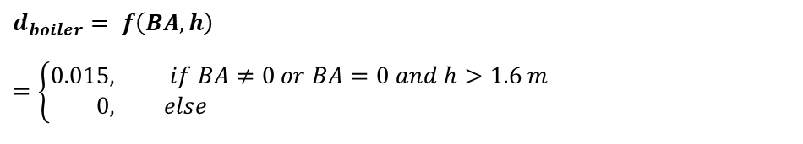
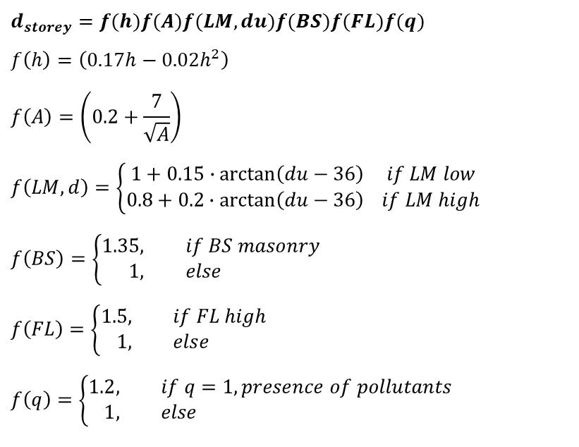
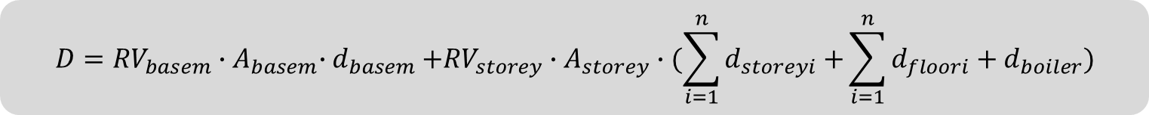
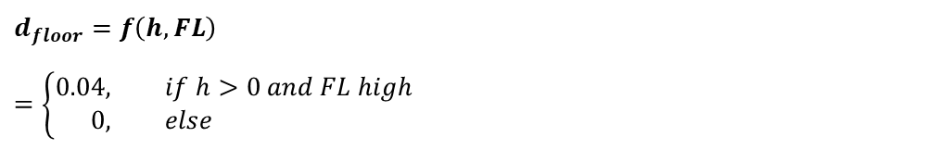
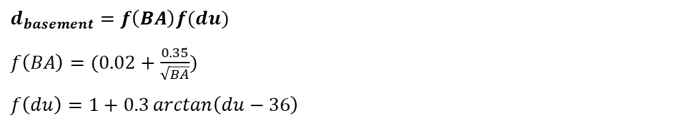
3. Simple-INSYDE
Le funzioni finali
$$D={RV}_{basem}{∙A}_{basem}{∙d}_{basem}+{RV}_{storey}∙A_{storey}∙(\sum_{i=1}^{n}{d_{storeyi}+}\sum_{i=1}^{n}{d_{floori}}+d_{boiler})$$
$$d_{storey}=f(h)f(A)f(LM,du)f(BS)f(FL)f(q)$$
$$f\left(h\right)=\left(0.17h−0.02h^{2}\right)$$
$$f\left(A\right)=\left(0.2+\frac{7}{\sqrt{A}}\right)$$
$$f\left(LM,d\right)=\left\{\begin{aligned}1+0.15∙\arctan\left(du−36\right) if LM low \\ 0.8+0.2∙\arctan\left(du−36\right) if LM high\end{aligned}\right.$$
$$f\left(BS\right)=\left\{\begin{aligned}1.35, &if BS masonry \\ 1, &else\end{aligned}\right.$$
$$f\left(FL\right)=\left\{\begin{aligned}1.5, &if FL high \\ 1, &else\end{aligned}\right.$$
$$f\left(q\right)=\left\{\begin{aligned}1.2, &if q=1, presence of pollutants \\ 1, &else\end{aligned}\right.$$
$$d_{basement}=f\left(BA\right)f(du)$$
$f\left(BA\right)=(0.02+\frac{0.35}{\sqrt{BA}})$
$$f\left(du\right)=1+0.3\arctan\left(du−36\right)$$
$$d_{floor}=f\left(h, FL\right)$$
$$=\left\{\begin{aligned}0.04, &if h>0 and FL high \\ 0, &else\end{aligned}\right.$$
$$d_{boiler}= f\left(BA, h\right)$$
  $$=\left\{\begin{aligned}0.015, & if BA≠0 or BA=0 &&and h>1.6 m \\ 0, &else\end{aligned}\right.$$

Slide 14
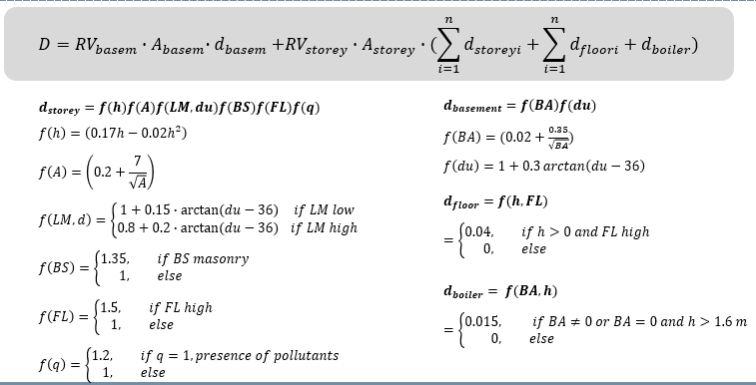
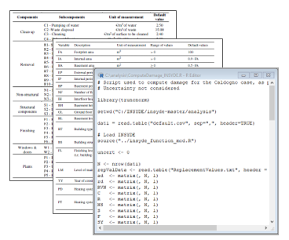
3. Simple-INSYDE
Confronto complete - semplificato

Slide 15
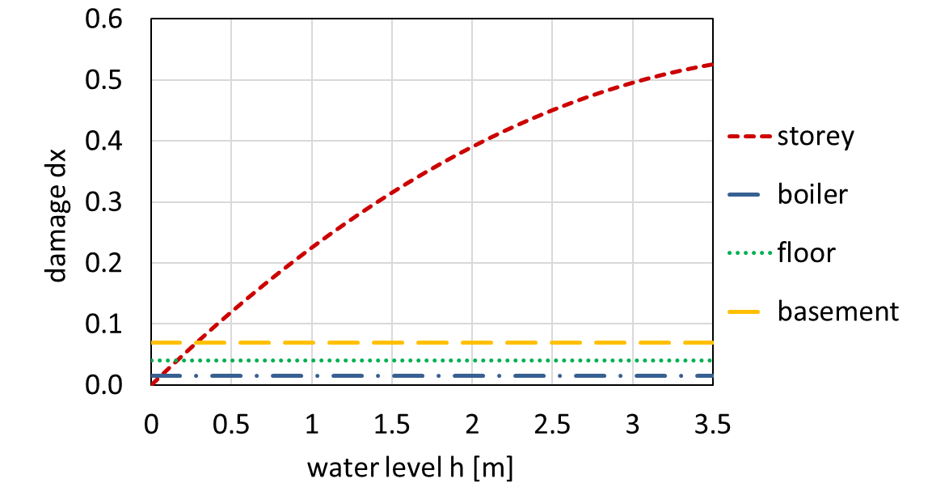
3. Simple-INSYDE
Peso delle diverse componenti
Componente | Danno medio | %
storey | 0.32 | 66%
basement | 0.07 | 19%
floor | 0.04 | 11%
boiler | 0.02 | 4%
tot | 0.45
Caso: Evento di 36h, assenza inquinanti, abitazione di Area=100 m², alta finitura, bassa manutenzione, in cemento armato.

Slide 16
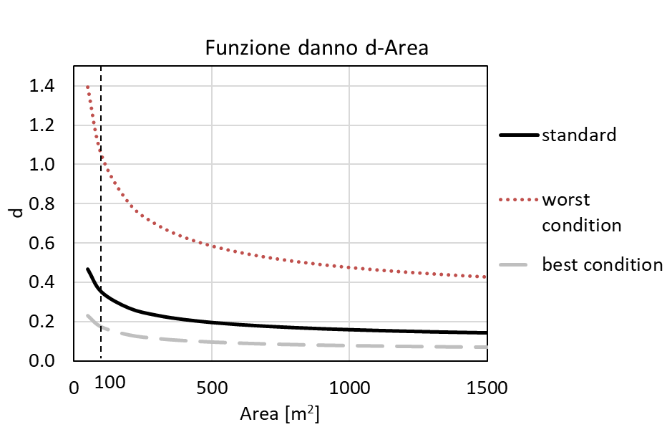
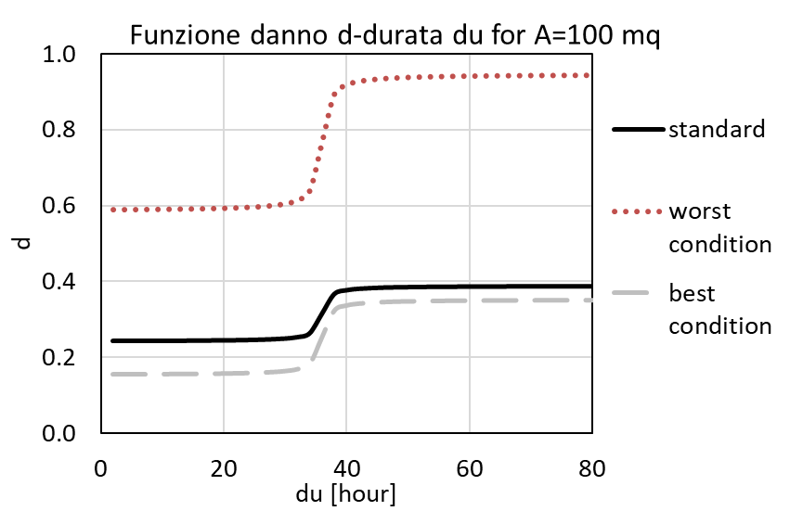
3. Simple-INSYDE
Danno in funzione dell’area dell’edificio e durata dell’evento
Condizioni
Standard: 36h durata, assenza inquinanti, casa in cemento armato di bassa finitura e manutenzione.
Worst: 62h di durata, presenza inquinanti, casa in muratura, alta finitura e bassa manutenzione.
Better: 10 h di durata, assenza inquinanti, casa in cemento armati, di bassa finitura e alta manutenzione.

Slide 17
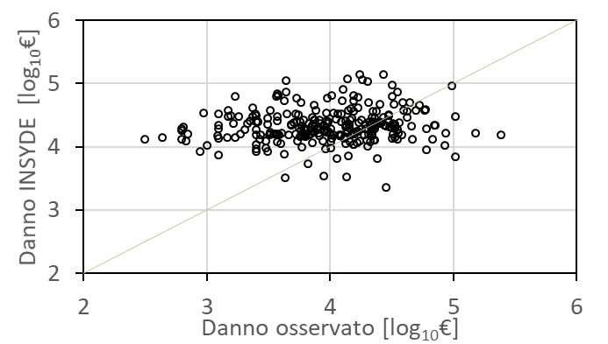
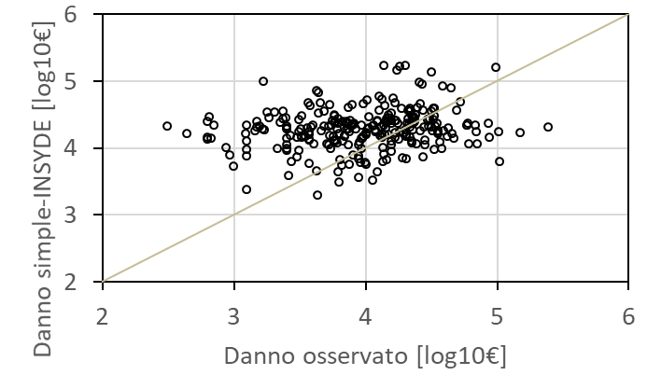
3. Simple-INSYDE
Confronto delle due versioni di INSYDE nel caso studio di Lodi
(a)
(b)
(a) Danno osservato e simulato con INSYDE in termini assoluti
(b) Danno osservato e simulato con il modello semplificato in termini assoluti
 | INSYDE | Simple-INSYDE
Danno totale 10⁶ € | 7.3 | 6.9
R=SIM/OSS | 1.6 | 1.5
Danno simulato comparabile con quello di INSYDE

Slide 18
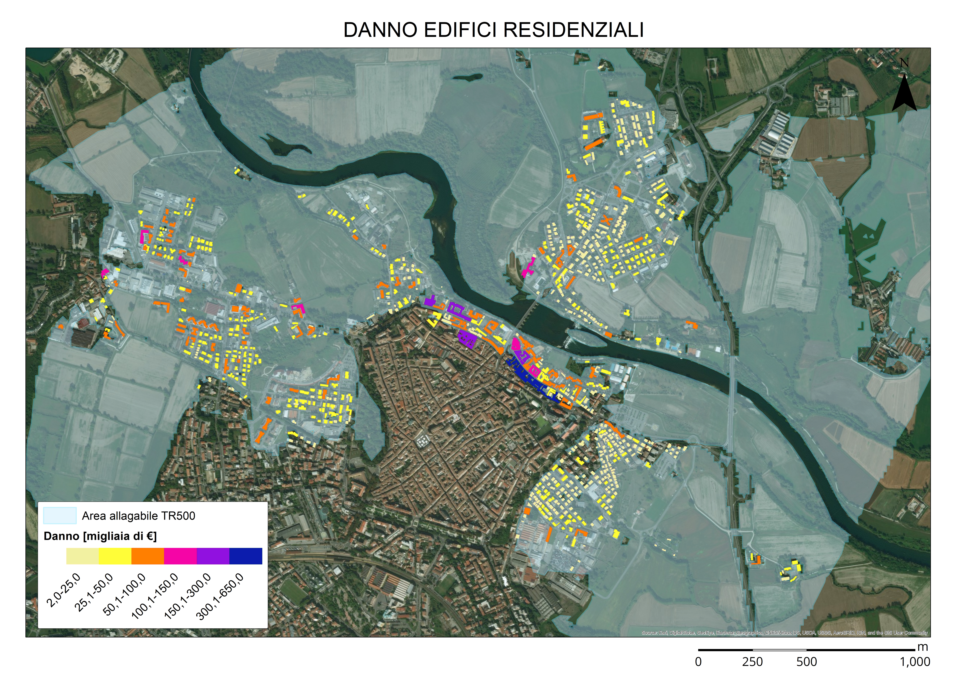
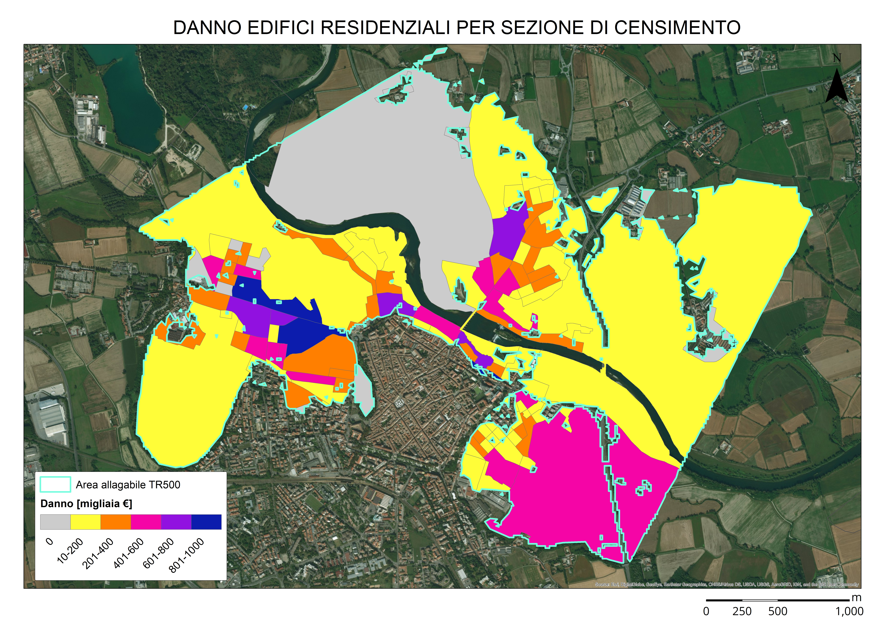
3. Simple-INSYDE
Applicazione del modello semplificato per la costruzione di mappe

Slide 19
3. Simple-INSYDE
Conclusioni
Affidabilità del modello INSYDE per il contesto di analisi
Errore di stima introdotto dall’uso di dati alla meso-scala ridotto e comparabile con quello di altri modelli alla micro-scala per il contesto Italiano
Sviluppo di un modello semplificato, di immediato utilizzo, che mantiene le informazioni sui meccanismi di danneggiamento incluse in INSYDE e l’errore di stima
Esplicito il tipo di dipendenza del danno dalle diverse variabili
Sviluppi:
Testare la versione semplificata ad altri contesti rispetto a quello del Nord Italia

